Slide 1


EPIDEMIOLOGÍA DE CÁNCER DE PULMÓN EN MÉXICO Y ETAPAS DE LA ENFERMEDAD AL DIAGNÓSTICO
Ciudad de México,
17 / VII / 2019

Slide 2
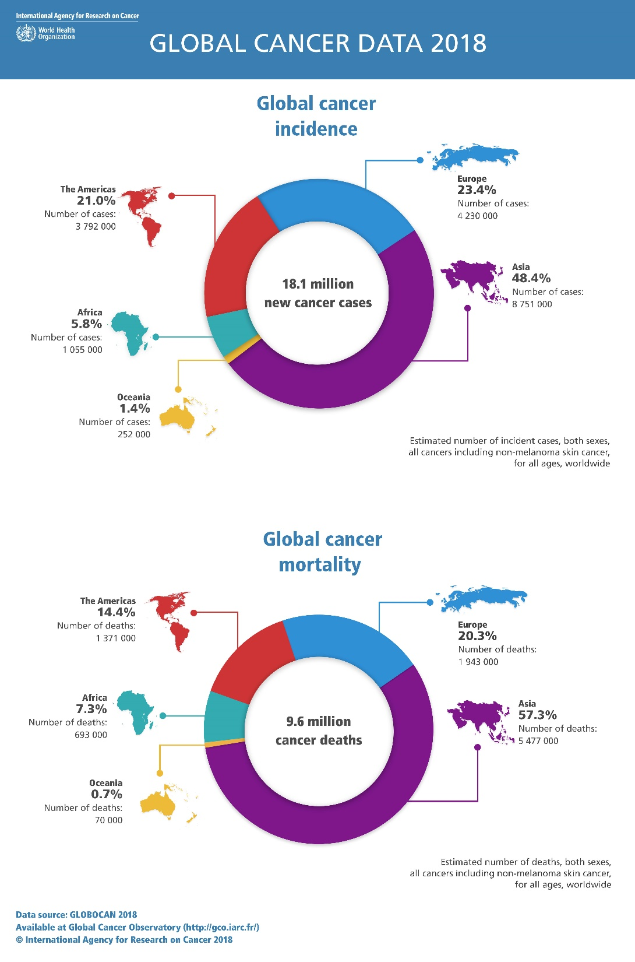

Slide 3
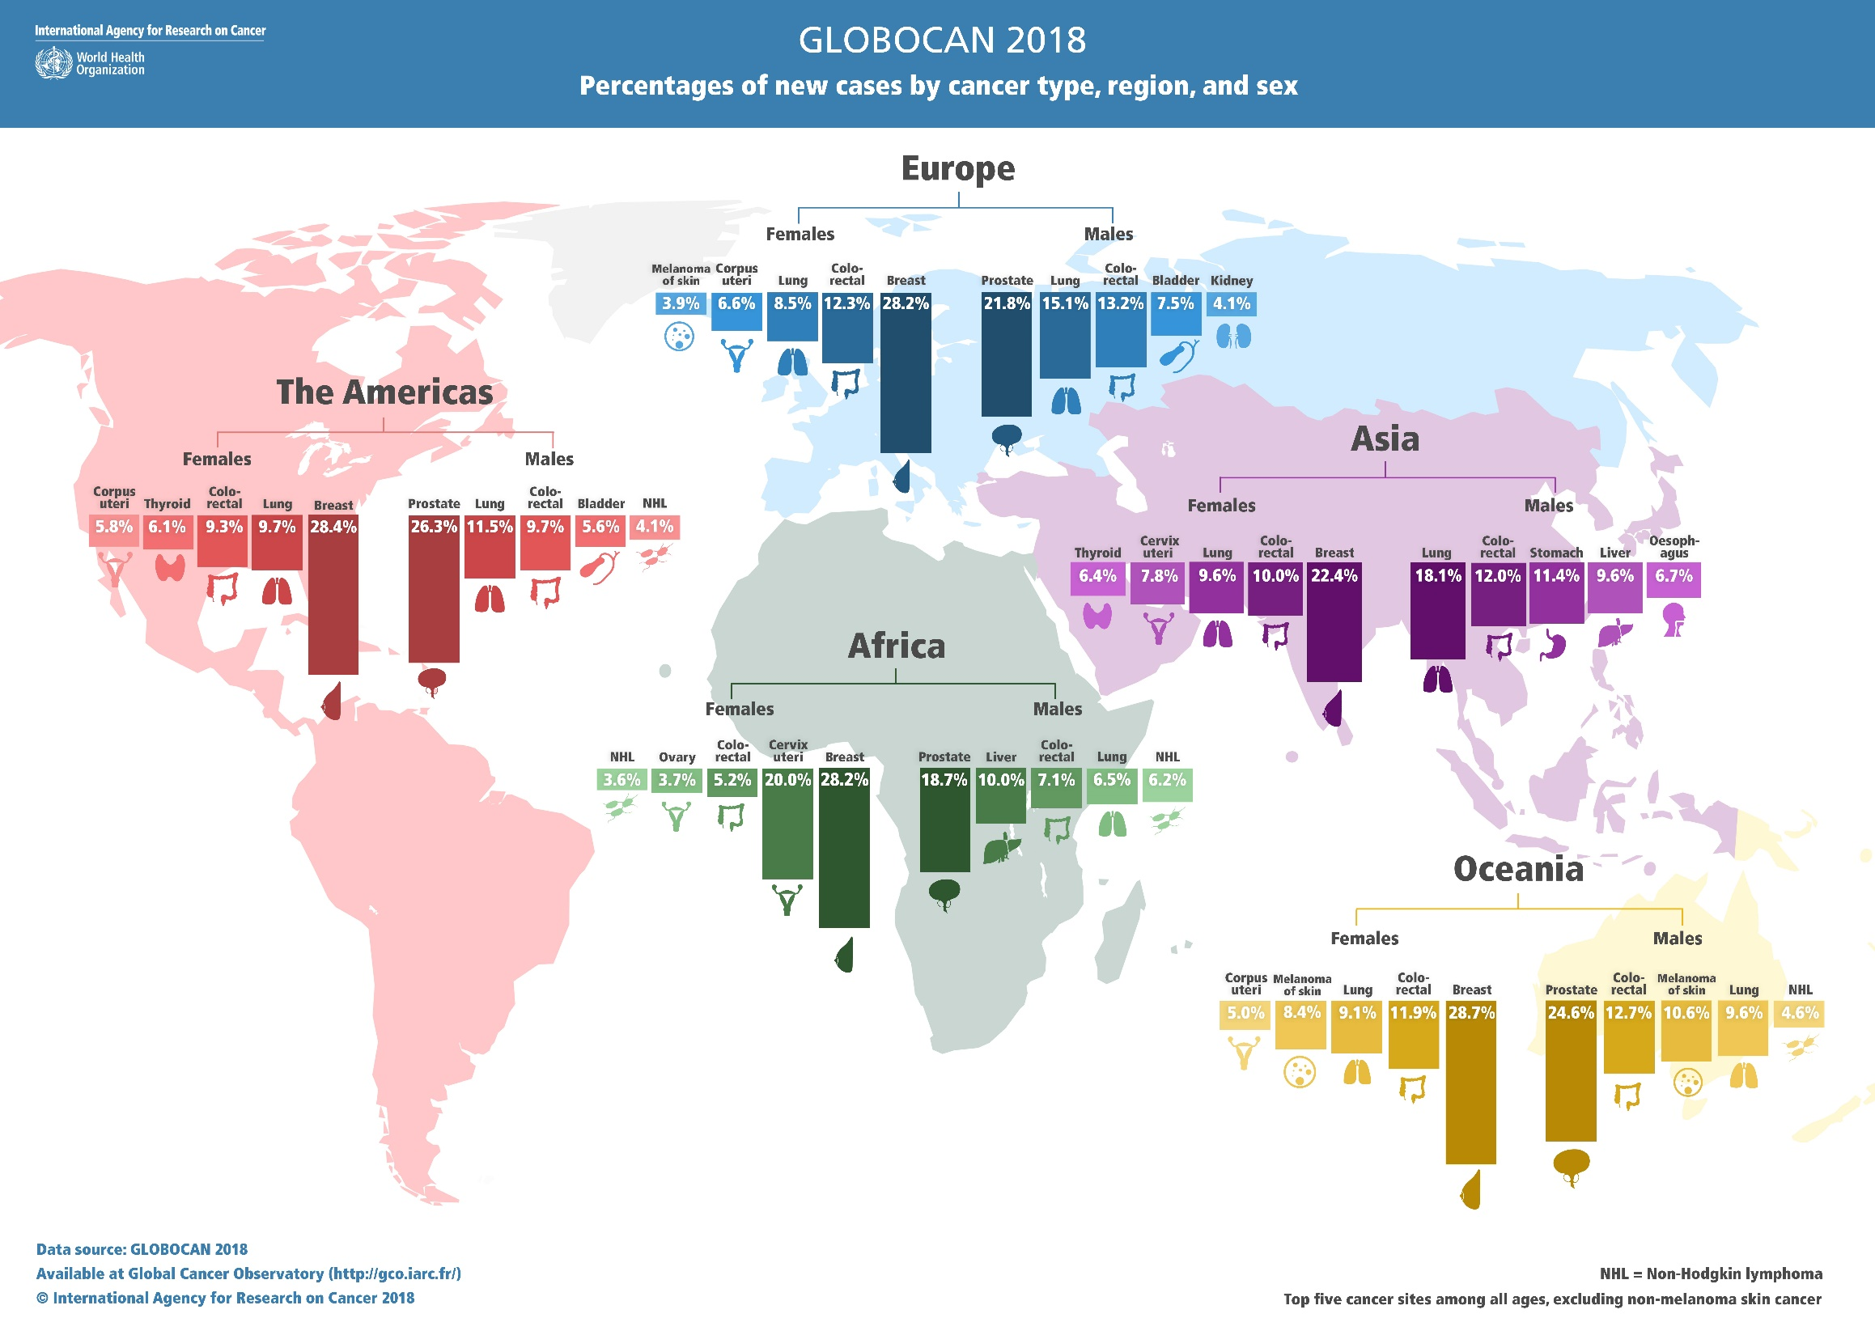

Slide 4
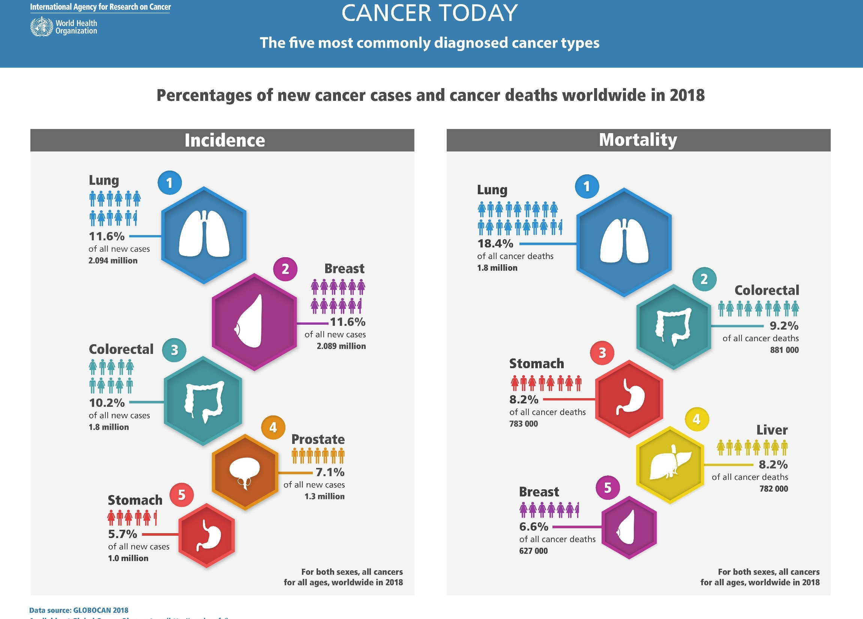

Slide 5
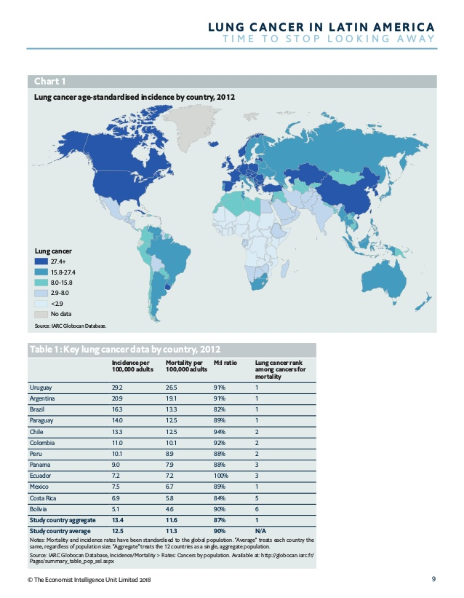
→

Slide 6


Datos Demograficos
Población Total: 125’327,797
n=61’368,864
48.97%
n= 63’958,933
51.03%
Source: National Population Council (CONAPO), Mexico.
Notes:
Básicamente, la pirámide es de tipo progresivo, con la base ancha, pero con cierta tendencia a la estabilización sin ser francamente una pirámide de transición, excepto en el tercio inferior. A partir del grupo de menores de 15 años se empieza a reducir la base, aunque desde el grupo de 24 y menos se empezó a estabilizar. Por este fenómeno y por cómo se distribuyen los grupos etarios en adultos, la población ya se considera estacionaria. Somos un país de gente madura (es decir, ni joven ni vieja, con un índice de Friz de 129).

Slide 7
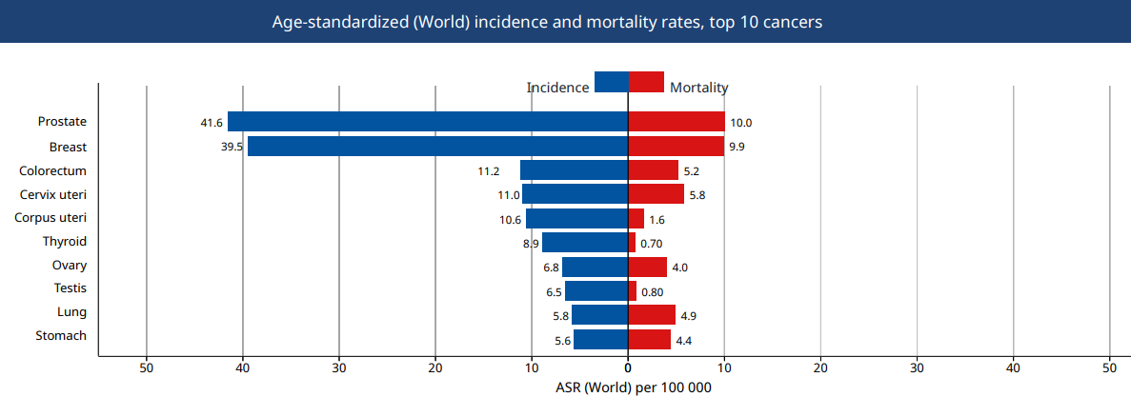
Cáncer en México
Source: Globocan, 2018 Factsheets, Mexico. © International Agency for Cancer Research, 2019.
Notes:
Country-specific data source: No data
Method: Estimated from national mortality estimates by modelling, using mortality:incidence ratios derived from cancer registry data in neighbouring countries

Slide 8


OMS
Organización Mundial de la Salud
IARC
Centro Internacional de Investigaciones sobre el Cáncer
GIRC
Iniciativa Mundial para el Desarrollo de Registros de Cáncer
  Asociación Internacional de Registros del Cáncer
IACR
GloboCAN
CI-5

Slide 9







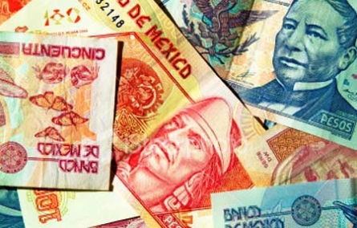

Servicio de Salúd
Privado
Sistema de Salud Mex
Seguridad Social
Esquemas de Gobierno
Incremento gasto de Bolsillo
49.9%
39.2%
7.7%
1.2%
17.3%
23.1%
Source: National Institute of Statistics and Geography,. Health insurance.
Notes:
La suma es de más de 100% porque existen personas que tienen doble aseguramiento. La fuente es INEGI al censo de 2015.

Slide 10
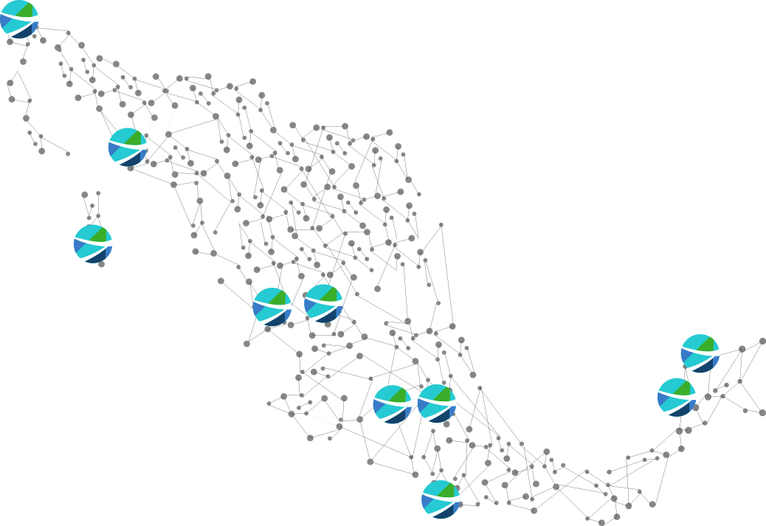


2016 – 2019 COBERTURA 10.87%
Tijuana
8 colaboradores
1,723,456 habitantes
109 COLABORADORES EN TOTAL
Hermosillo
6 colaboradores
884,273 habitantes
Actuales ciudades centinela
Próximas a incorporarse
León
1,578,626 habitantes
Monterrey
1,109,171 habitantes
Baja California Sur
5 colaboradores
763,929 habitantes
Guadalajara (9 municipios)
19 colaboradores
5,035,880 habitantes
Mérida
5 colaboradores
777,615 habitantes
Toluca (2 municipios)
7 colaboradores
1,101,363 habitantes
Campeche
5 colaboradores
283,025 habitantes
Acapulco
5 colaboradores
789,971 habitantes

Slide 11
Resultados preliminares de la Red Nacional de Registros de Cáncer, México
10,061
Nuevos casos
2016 – 2019 (1)
Distribución de nuevos casos por edad y sexo, México 2016-2019 (1)
1. Red Nacional de Registros de Cáncer, Mexico 2019

Slide 12
Resultados preliminares de la Red Nacional de Registros de Cáncer, México
Casos incidentes mas frecuentes por sitio y sexo, México 2016-2019 (1)
HOMBRE
MUJER
1. Red Nacional de Registros de Cáncer, Mexico 2019

Slide 13

Publicación
Title:
Implementation of the Merida City Population-Based Cancer Registry in Mexico: Process and early results
Short Title: Population-Based Cancer Registry Mexico
Leal YA¹, Reynoso N², Aguilar-Castillejos LF³, Meneses A⁴, Mohar A², Piñeros M⁵.
¹Population-based Cancer Registry of Merida, High-Specialty Medical Unit (UMAE), Instituto Mexicano del Seguro Social (IMSS), Merida, Yucatan Mexico.
²Biomedical Research on Cancer Unit of National Cancer Institute (INCAN) and Autonomous National University of Mexico (UNAM), Mexico City, Mexico.
³Exdirector of High-Specialty Medical Unit (UMAE), Instituto Mexicano del Seguro Social (IMSS), Merida, Yucatan Mexico.
⁴Direction, National Cancer Institute, Mexico City, Mexico.
⁵Section of Cancer Surveillance, International Agency for Research on Cancer, Lyon, France.

Slide 14




CASOS DE ÉXITO DE POLÍTICA PÚBLICA
AL CONTAR CON UN REGISTRO DE CÁNCER
Creado 1964
Planificación de programas
Priorizar atención médica
Definición de actividades del Programa Nacional de Control de Cáncer
PLANEACIÓN DE SERVICIOS Y SEGUIMIENTO DE ASISTENCIA SANITARIA
Seguimiento continuo de la realidad epidemiológica del cancer
Diseño, implementación y evaluación de medidas específicas

Slide 15


POLÍTICA PÚBLICA EN MÉXICO
PLAN NACIONAL DE CÁNCER
INFORMACIÓN PRECISA PARA ENTENDER LA ADECUADA ASIGNACIÓN DE RECURSOS
PROGRAMA DE PREVENCIÓN Y CONTROL DE CÁNCER
-AHORRO
-REDUCCIÓN EN MORTALIDAD
-CORRECTA DISTRIBUCIÓN DE MEDICAMENTO
-PREVENCIÓN
-DIAGNOSTICO
-TRATAMIENTO
PROGRAMACIÓN PRESUPUESTAL

Slide 16
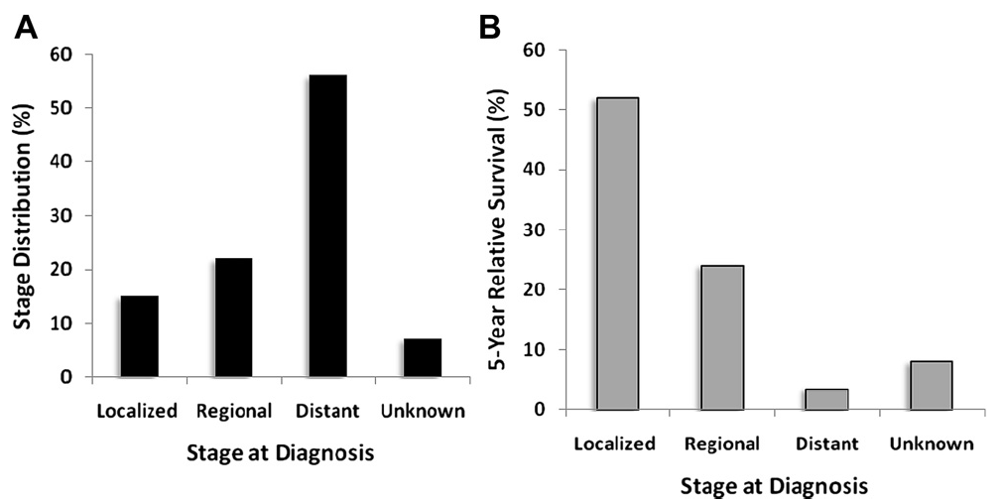
SOBREVIDA EN CÁNCER DE PULMÓN
52%
3.6%
SEER, 2018

Slide 17
CÁNCER DE PULMÓN
DISTRIBUCIÓN ETAPA CLÍNICA
2013-2018
ETAPA CLÍNICA | N = 684 | %
I | 29 | 4.1
II | 38 | 5.4
III | 155 | 22
IV | 482 | 68.5
Células no-pequeñas 93% (n=636)
Histología: Adenocarcinoma en 86%
  Epidermoide 12.6 %
  Células grandes 1.4%
  Células pequeñas 7%.
Alatorre J, et al INER, 2019

Slide 18
CÁNCER DE PULMÓN
DISTRIBUCIÓN ETAPA CLÍNICA
2009-2018
ETAPA CLÍNICA | N = 1,250 | %
I | 5 | 0.5
II | 7 | 0.5
III A | 54 | 4.3
III B | 184 | 14.7
IV | 1,000 | 80
Arrieta O et al. Clínica de Cáncer de Tórax, INCan, 2019

Slide 19

CONCLUSIONES
OPORTUNIDADES
Poca Información → Epidemiología
RNC -Información Oportuna, Tendencias y Evaluación
Altísimo Costo -DX (tardío) y TX (poco acceso)
Enigma su Epidemiología Méx, Tabaco, Humo de Leña, Genética
Diagnóstico Temprano (DOC)… Política Pública del Estado
Capacitación → Pensar en Cáncer de Pulmón

Slide 20
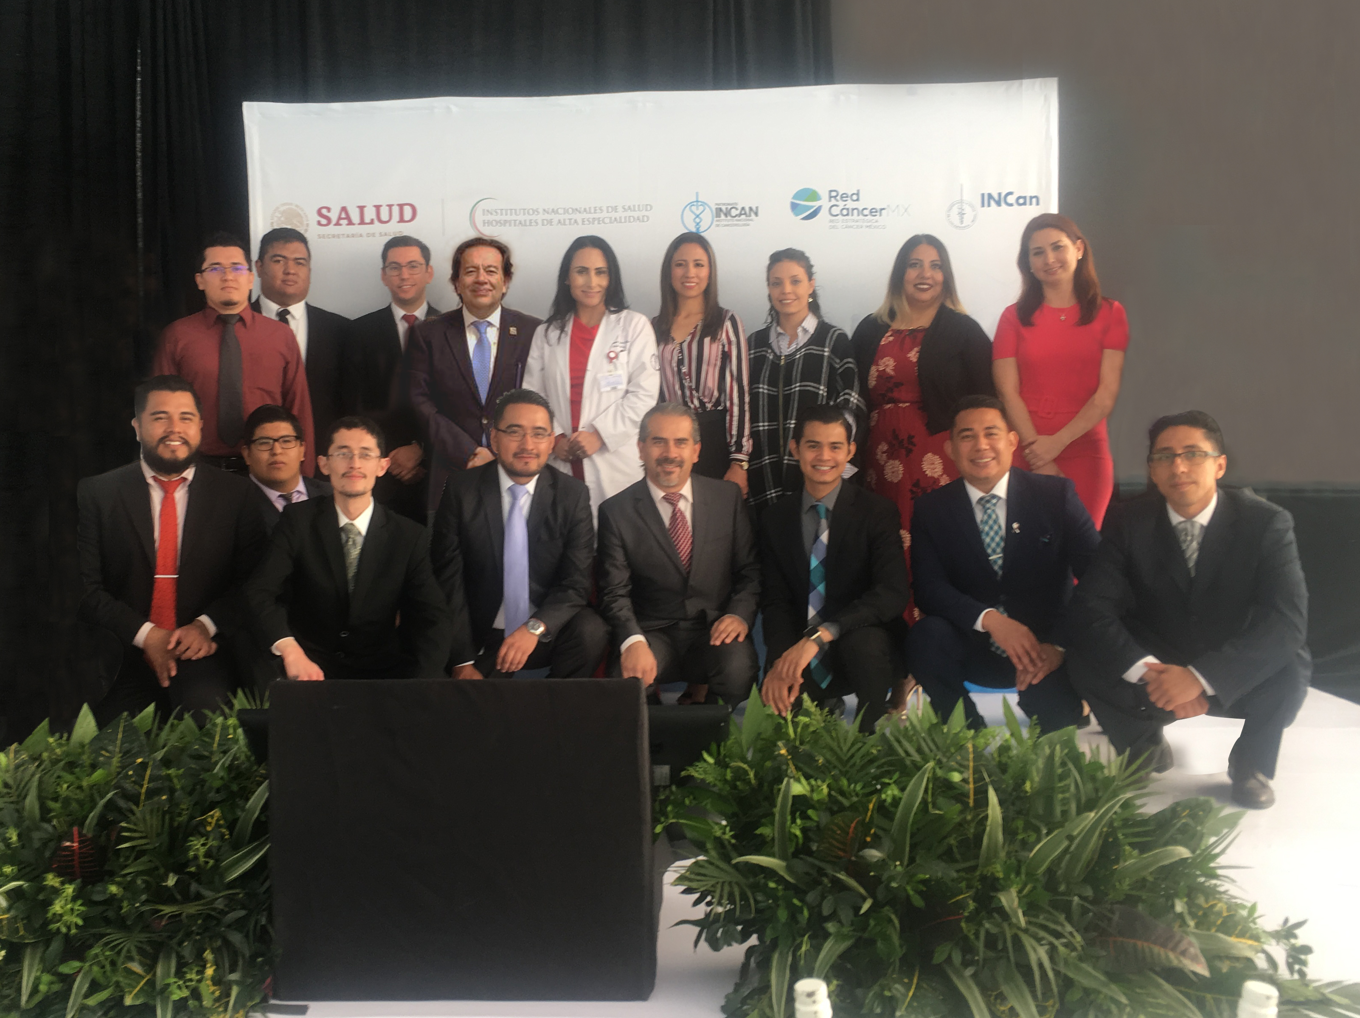
GRACIAS!
NUESTRA PAGINA WEB:
NUESTRAS REDES SOCIALES:

Slide 21
Acceso a Servicios Médicos
Catálogo Insumos Salud
Gastos Catastróficos
Licitación Medicamentos
Federalización SSalud
$80 MMP

Slide 22
Gracias…

